Slide 1
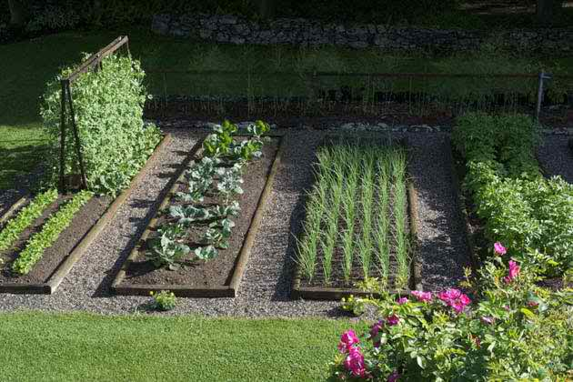
সবাইকে স্বাগতম

Slide 2
পরিচিতি
শিক্ষক পরিচিতি
পাঠ পরিচিতি
মোঃ শফিয়ার রহমান
সহকারি শিক্ষক
কালেক্টরেট কলেজিয়েট স্কুল,লালমনিরহাট ।
মোবাইলঃ ০১৭৬৭১৮০৬৮৭
শ্রেণিঃ নবম
বিষয়ঃ কৃষি শিক্ষা
অধ্যায়ঃ পঞ্চম
পরিচ্ছেদঃ তৃতীয়
তারিখঃ ১৪-০৩-২০২০
সময়ঃ ৫০ মিনিট

Slide 3
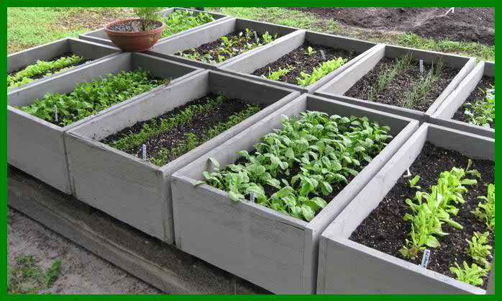
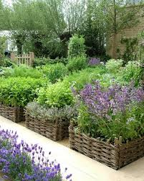
ছবি গুলো দেখ এবং চিন্তা করি।

Slide 4
আজকের পাঠ
বন নার্সারি

Slide 5
শিখনফল
১। বন নার্সারি কি তা বলতে পারবে ।
২। বন নার্সারির ধরন বা শ্রেনিকরন করতে পারবে ।
৩। বন নার্সারির প্রয়োজনীয়তা ব্যাখ্যা করতে পারবে।
৪। বন নার্সারির আর্থসামাজিক প্রেক্ষাপটে এর অবদান মুল্যায়ন করতে পারবে।

Slide 6
বনজ নার্সারি হলো চারা গাছের আলয় বা চারালয় । নার্সারি হলো এমন একটি স্থান যেখানে চারা স্থানান্তর ও রোপণের পূর্ব পর্যন্ত পরিচর্যা ও রক্ষণাবেক্ষণ করা হয়।

Slide 7
একক কাজ
নার্সারিতে উৎপাদন হয় বনজ ,ফলজ ও ঔষধী উদ্ভিদের ৩ টি করে নাম লিখ।
সময় :- ৫ মিনিট ।

Slide 8
১। শাল ২। সেগুন ৩।মেহগনি
বনজ
ফলজ
১। আম ২।জাম ৩।কাঠাল
ঔষধি
১। হরতকি ২। আমলকি ৩।বহেরা

Slide 9
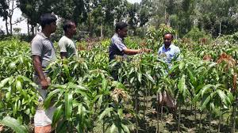
বন নার্সারির প্রকারভেদ

Slide 10
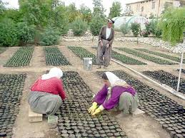
১। মাধ্যম ভিত্তিক নার্সারি

Slide 11
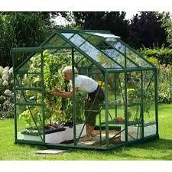
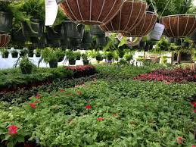
2.স্থায়ীত্ব ভিত্তিক নার্সারি

Slide 12
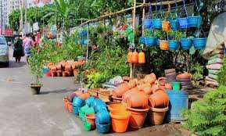
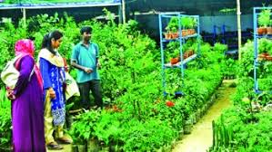
৩। অর্থনৈতিক ভিত্তিতে নার্সারি

Slide 13
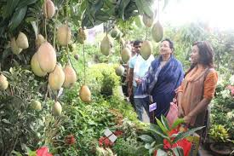
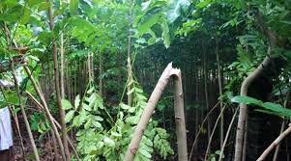
৪। ব্যবহারিক ভিত্তিতে নার্সারি

Slide 14
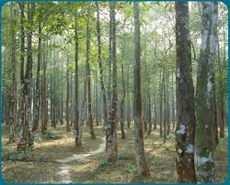
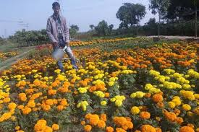
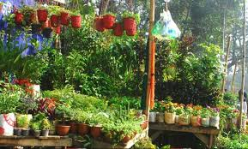
বন নার্সারির প্রয়োজনীয়তা

Slide 15
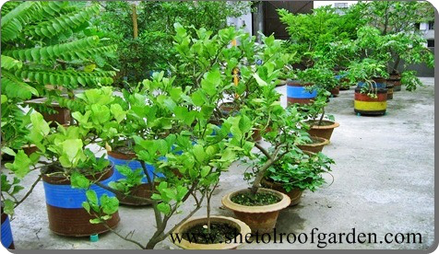
১। সময়মতো উন্নতমানের সুস্থ্যসবল ও বড় চারা পাওয়া যায়।

Slide 16
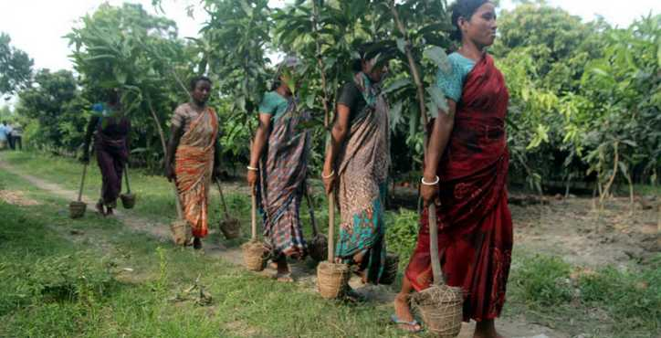
২। বিভিন্ন বয়সের চারা বিপণন ও বিতরণে সুবিধা হয় ।

Slide 17
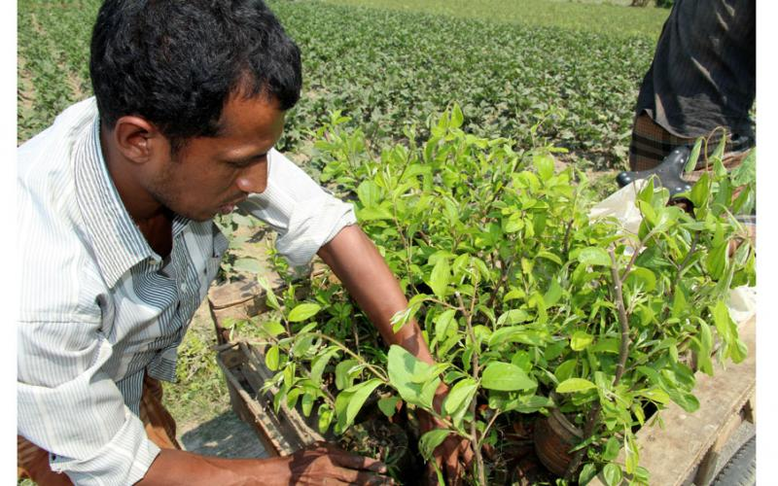
৩। অনেক চারা একসাথে পরিচর্যা করতে সুবিধা হয়।

Slide 18
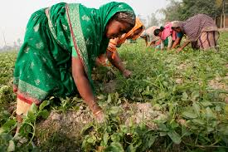
৪। কম পরিশ্রম ও কম খরচে চারা উৎপাদন করা হয় ।

Slide 19
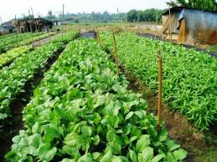
৫। স্বল্প ব্যয়ে ও স্বল্প খরচে অনেক চারা পাওয়া যায় ।

Slide 20
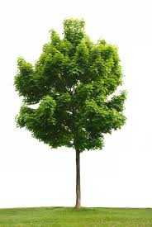
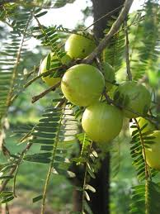
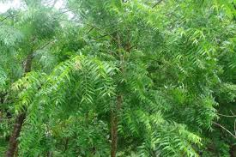
আর্থসামাজিক প্রেক্ষাপটে নার্সারির অবদান :….
১। নার্সারিতে বনজ, ফলজ ও ঔষধী উদ্ভিদের চারা উৎপাদন করা হয় । ফলে বৃক্ষায়ন বৃদ্ধি পায় ।

Slide 21
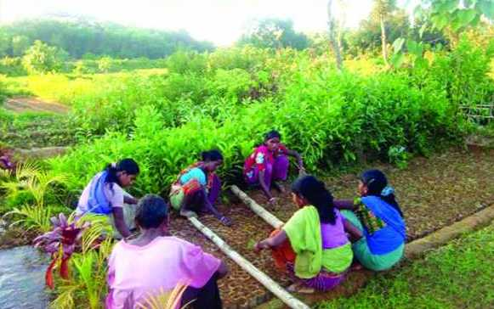
২। নার্সারিতে কাজ করে অনেকে জীবিকা নির্বাহ করে ।

Slide 22
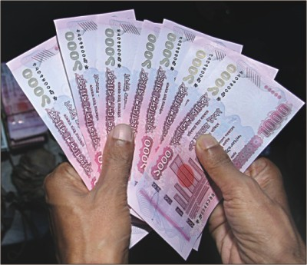
৩। নার্সারির ব্যবসা করে অনেক লোকের অর্থনৈতিক সমৃদ্ধি আসে ।

Slide 23
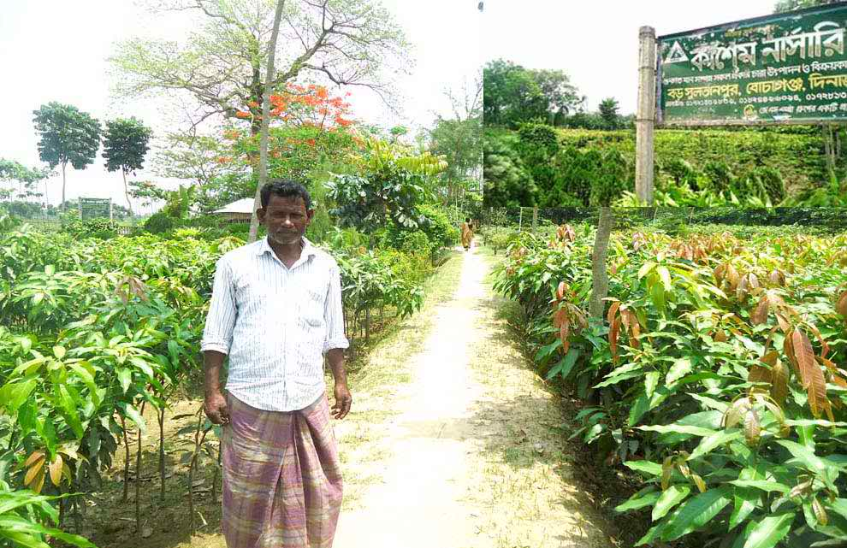
৪। নার্সারিতে উৎপাদিত চারা দিয়ে সরকারি ও বেসরকারি বনায়ন করা হয় ।

Slide 24
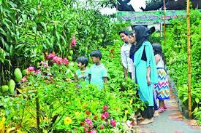
৫। উপকূলীয় সবুজ বেষ্টনী তৈরিতে নার্সারিতে উৎপন্ন চারা রোপণ করা হয় ।

Slide 25
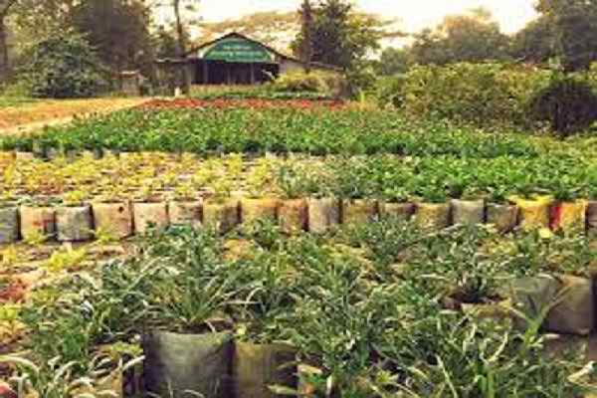
দলীয় কাজ
বন নার্সারি গুরুত্বপূর্ণ কেন ১০ টি বাক্য লিখ ।
সময় :-১০ মিনিট।

Slide 26
মূল্যায়ন
১। নার্সারি কি?
২। বন নার্সারি কত প্রকার ও কি কি?
৩।

Slide 27
বাড়ির কাজ
১। বন নার্সারির বনজ, ফলজ ও ঔষধী বৃ্ক্ষের তালিকা
তৈরি করবে ।

Slide 28
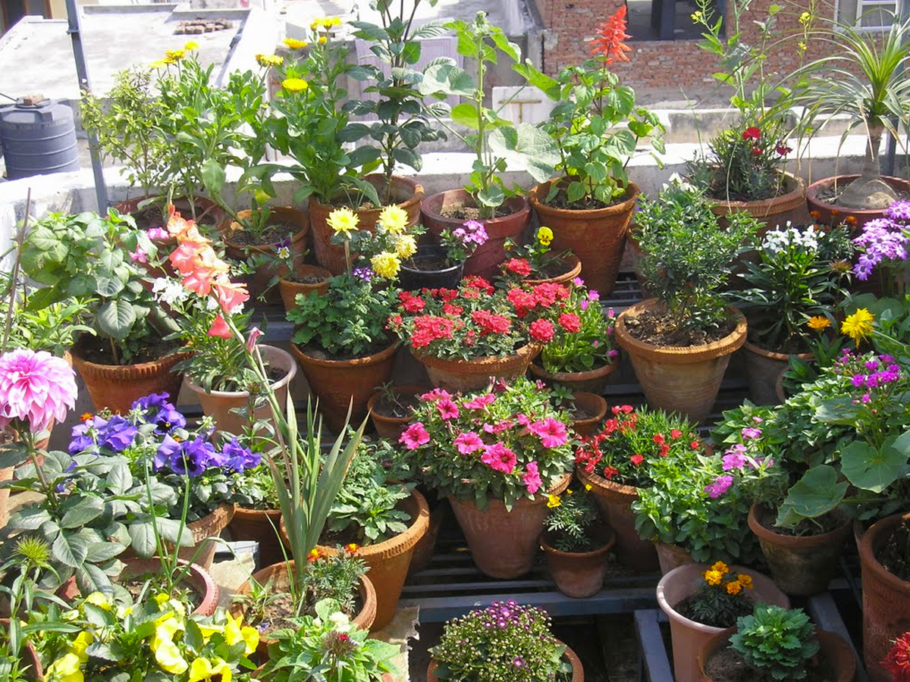
আজকের পাঠে সবাইকে ধন্যবাদ

